Slide 1
PROYECTO DE AII
REALIZADO POR DANIEL ARRIAZA ARRIAZA

Slide 2
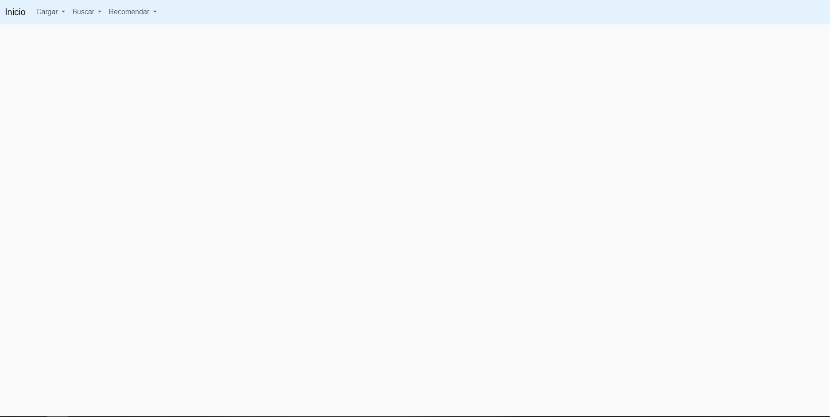
PANTALLA DE INICIO

Slide 3
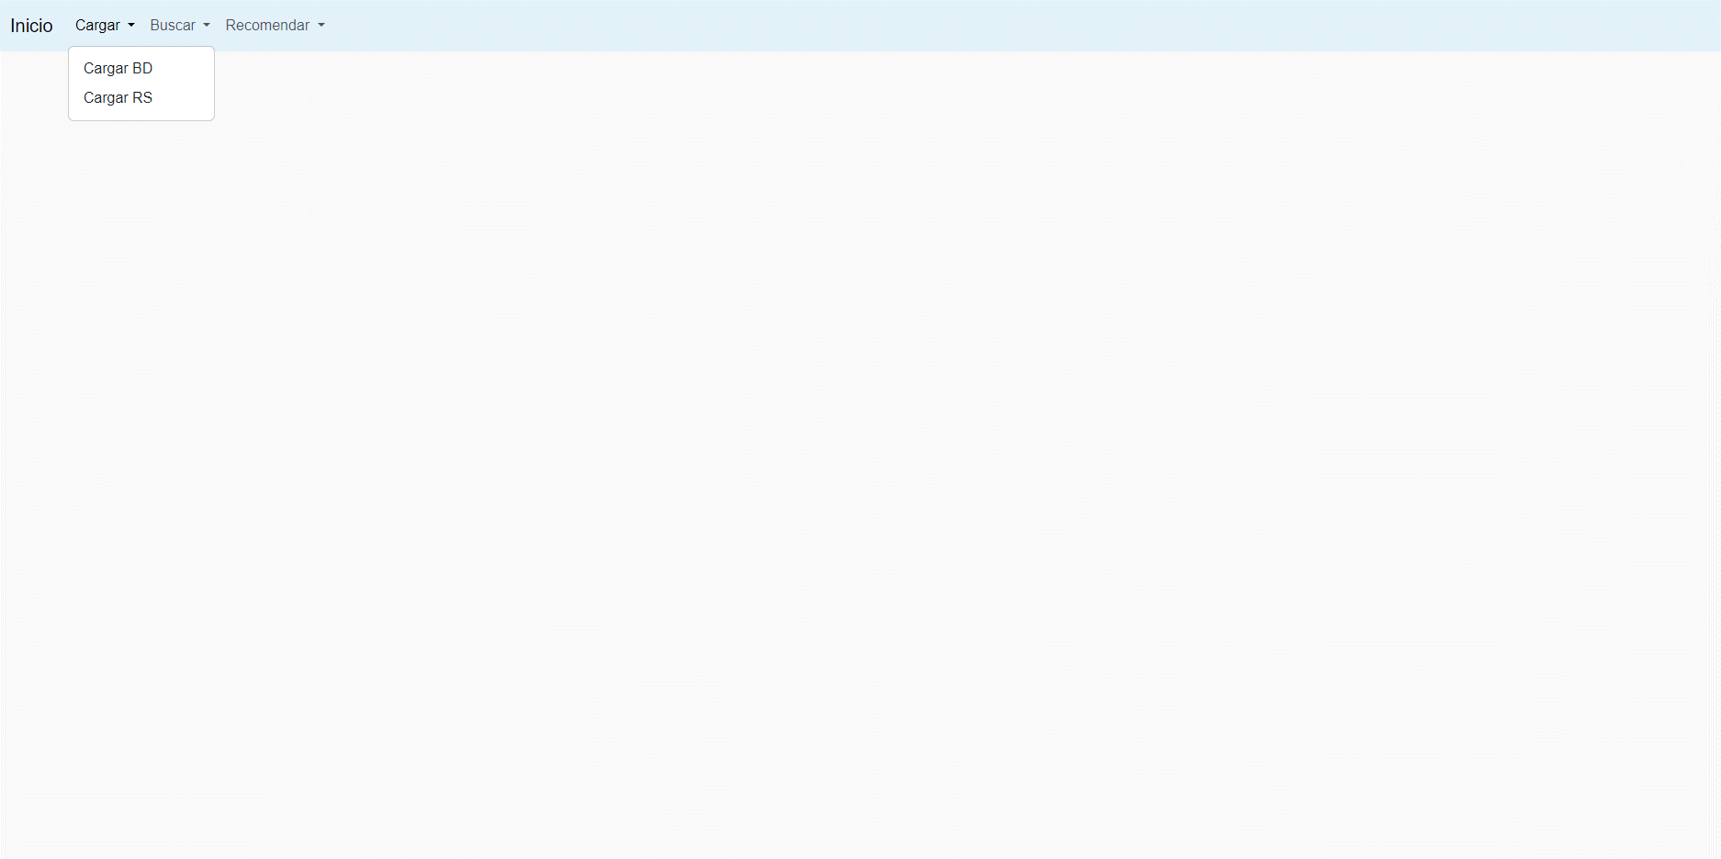
CARGAR

Slide 4
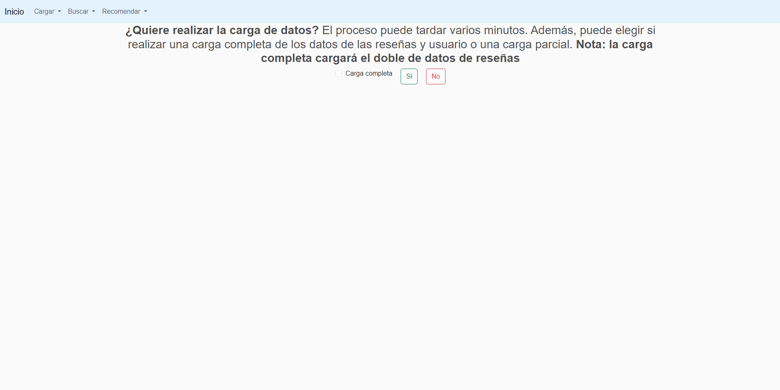
CARGAR BD

Slide 5
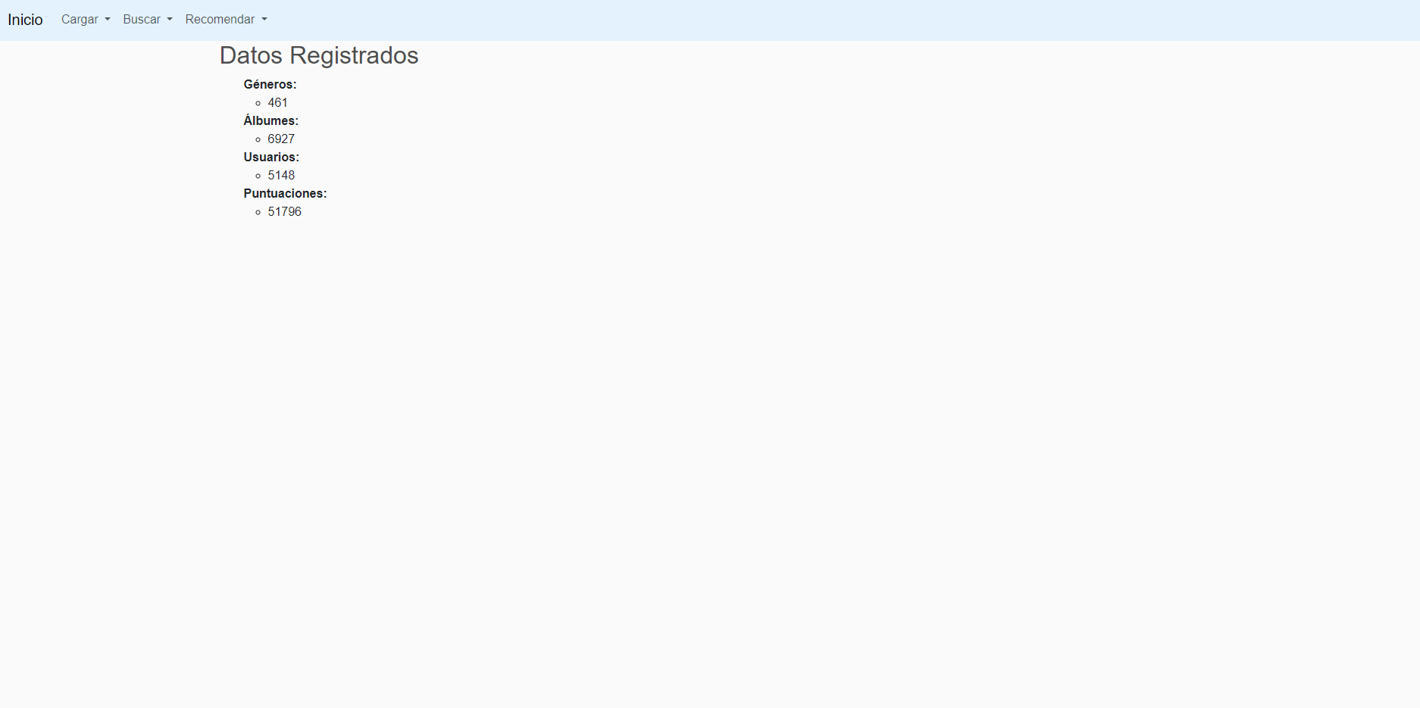
CARGAR BD

Slide 6
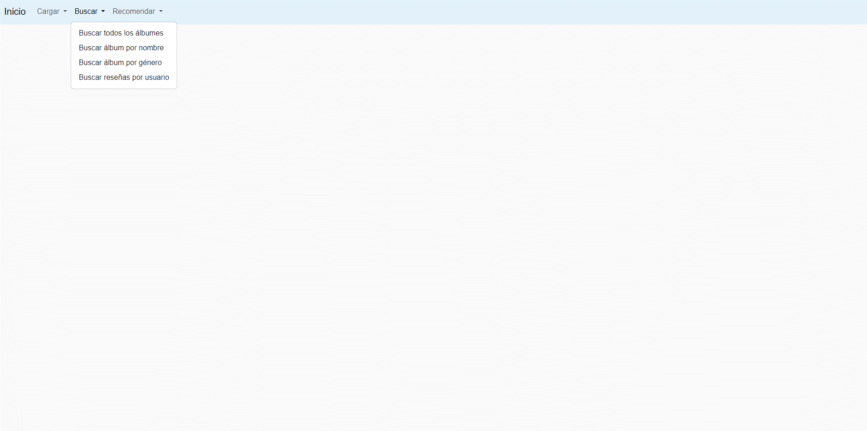
BUSCAR

Slide 7
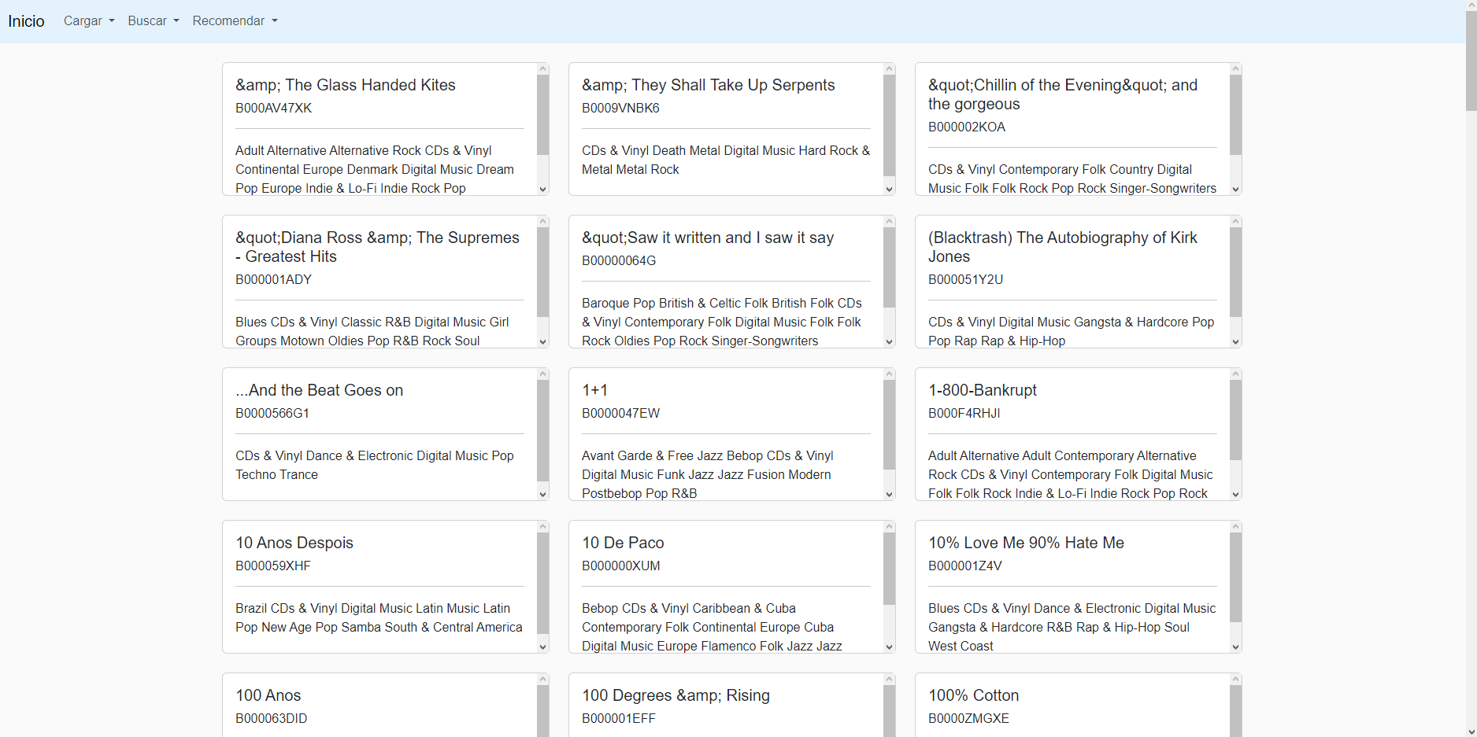
BUSCAR TODOS LOS ÁLBUMES

Slide 8
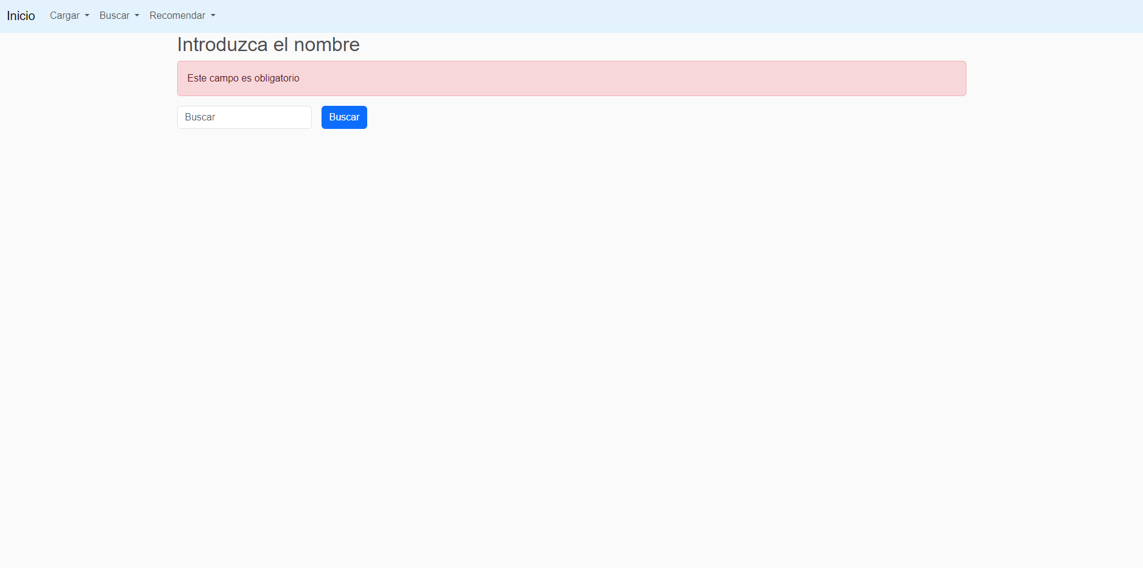
BUSCAR ÁLBUM POR NOMBRE

Slide 9
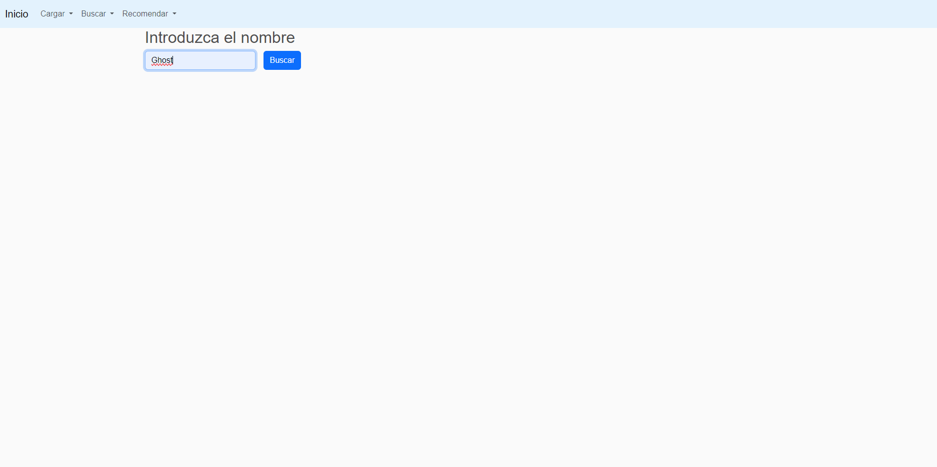
BUSCAR ÁLBUM POR NOMBRE

Slide 10
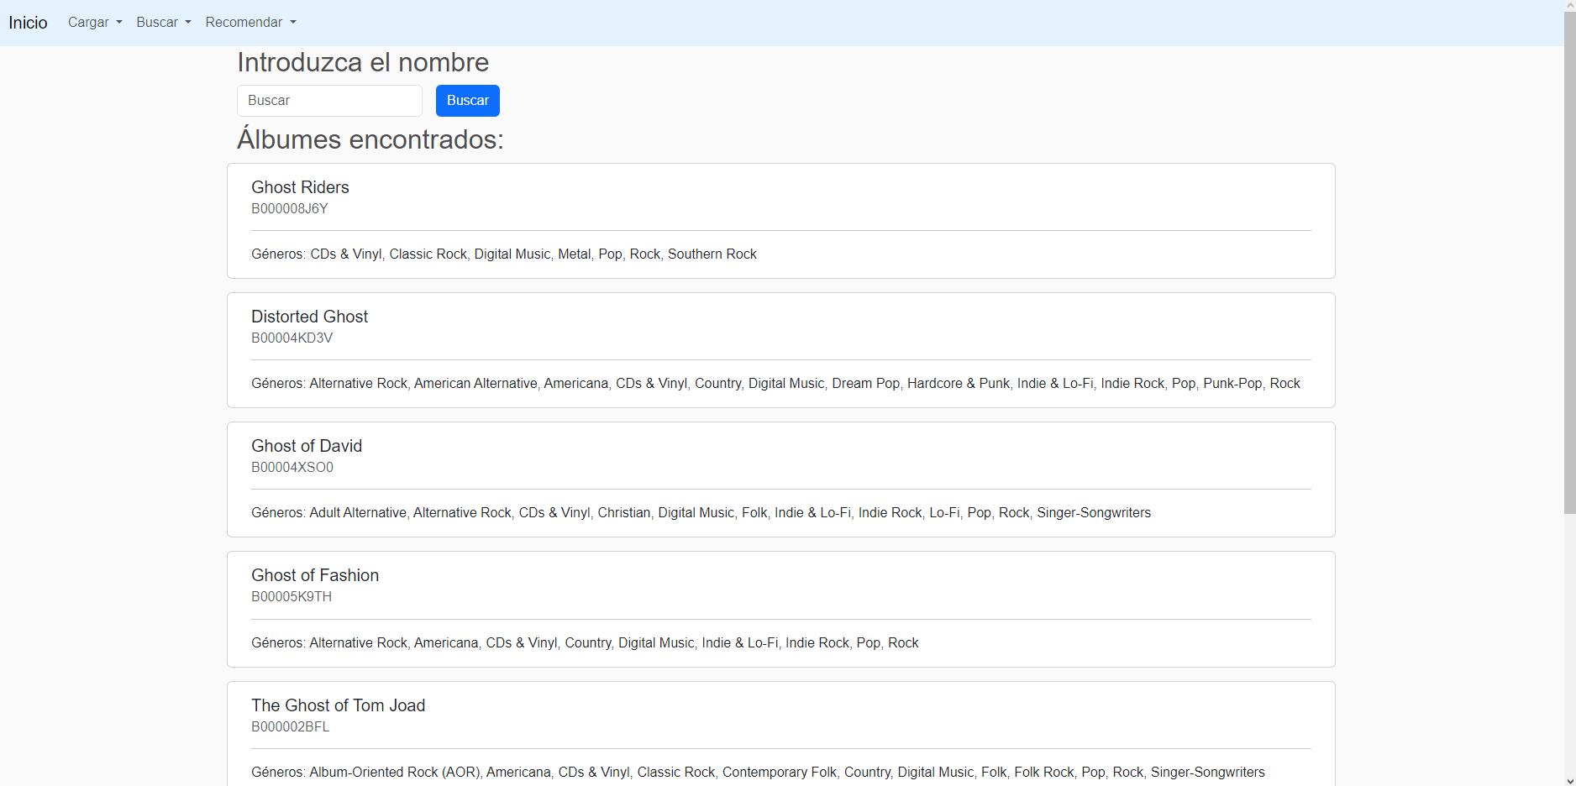
BUSCAR ÁLBUM POR NOMBRE

Slide 11
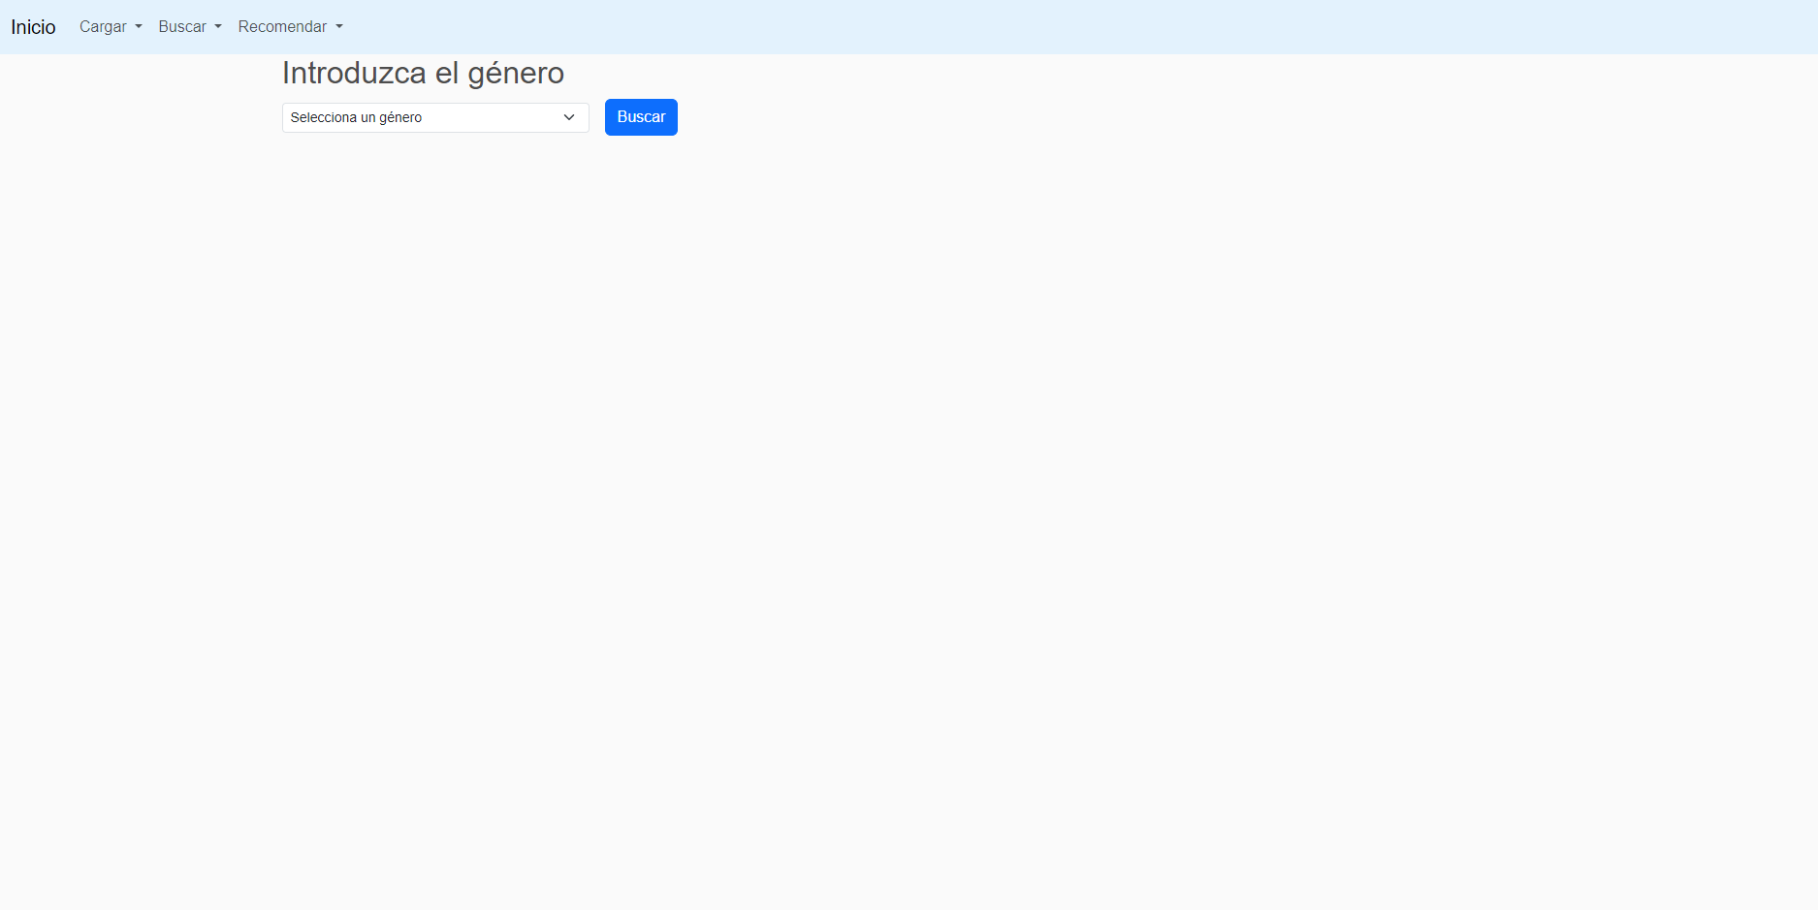
BUSCAR ÁLBUM POR GÉNERO

Slide 12
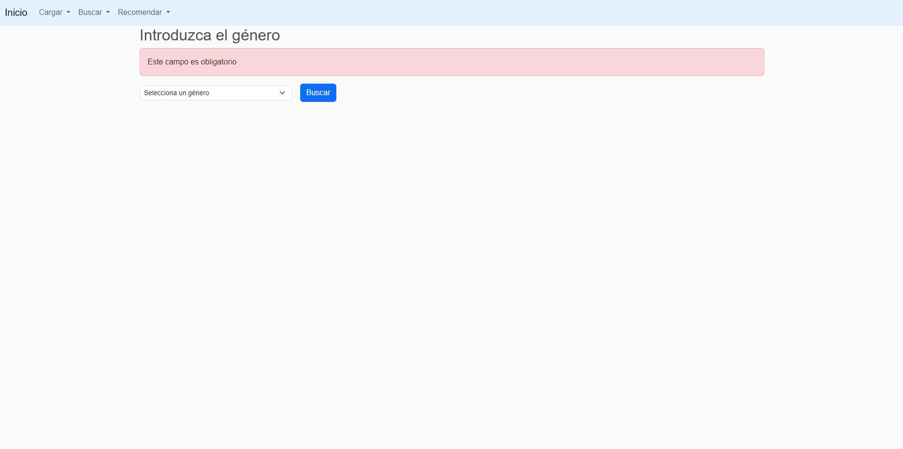
BUSCAR ÁLBUM POR GÉNERO

Slide 13

BUSCAR ÁLBUM POR GÉNERO

Slide 14
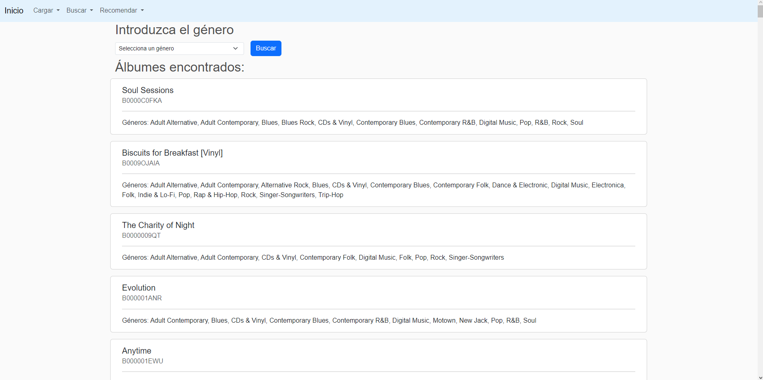
BUSCAR ÁLBUM POR GÉNERO

Slide 15
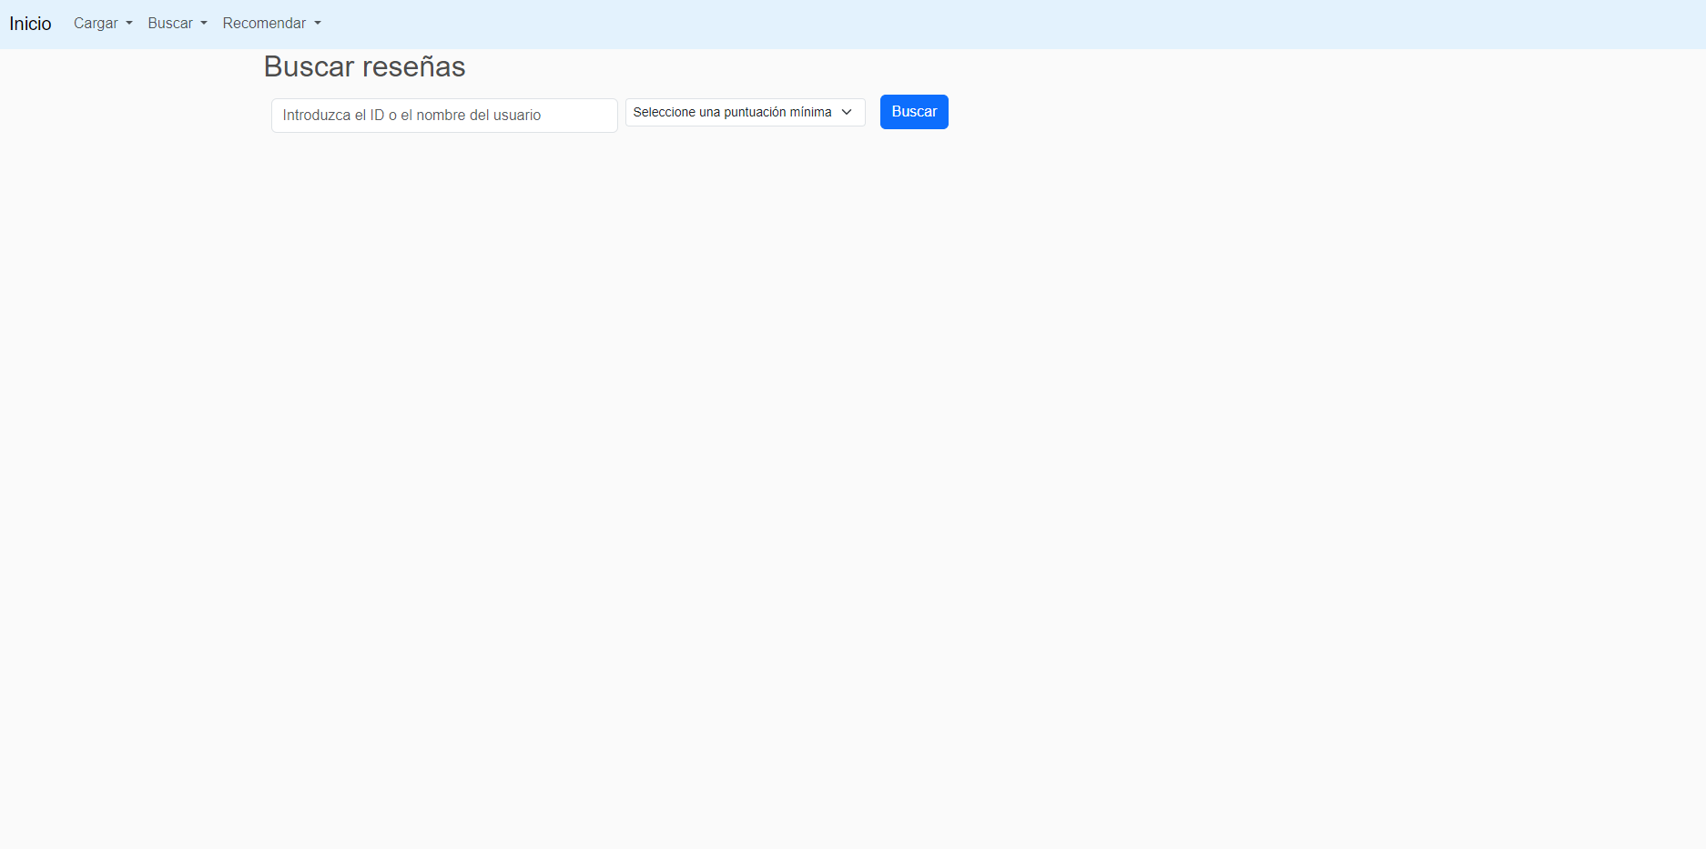
BUSCAR RESEÑAS POR USUARIO

Slide 16
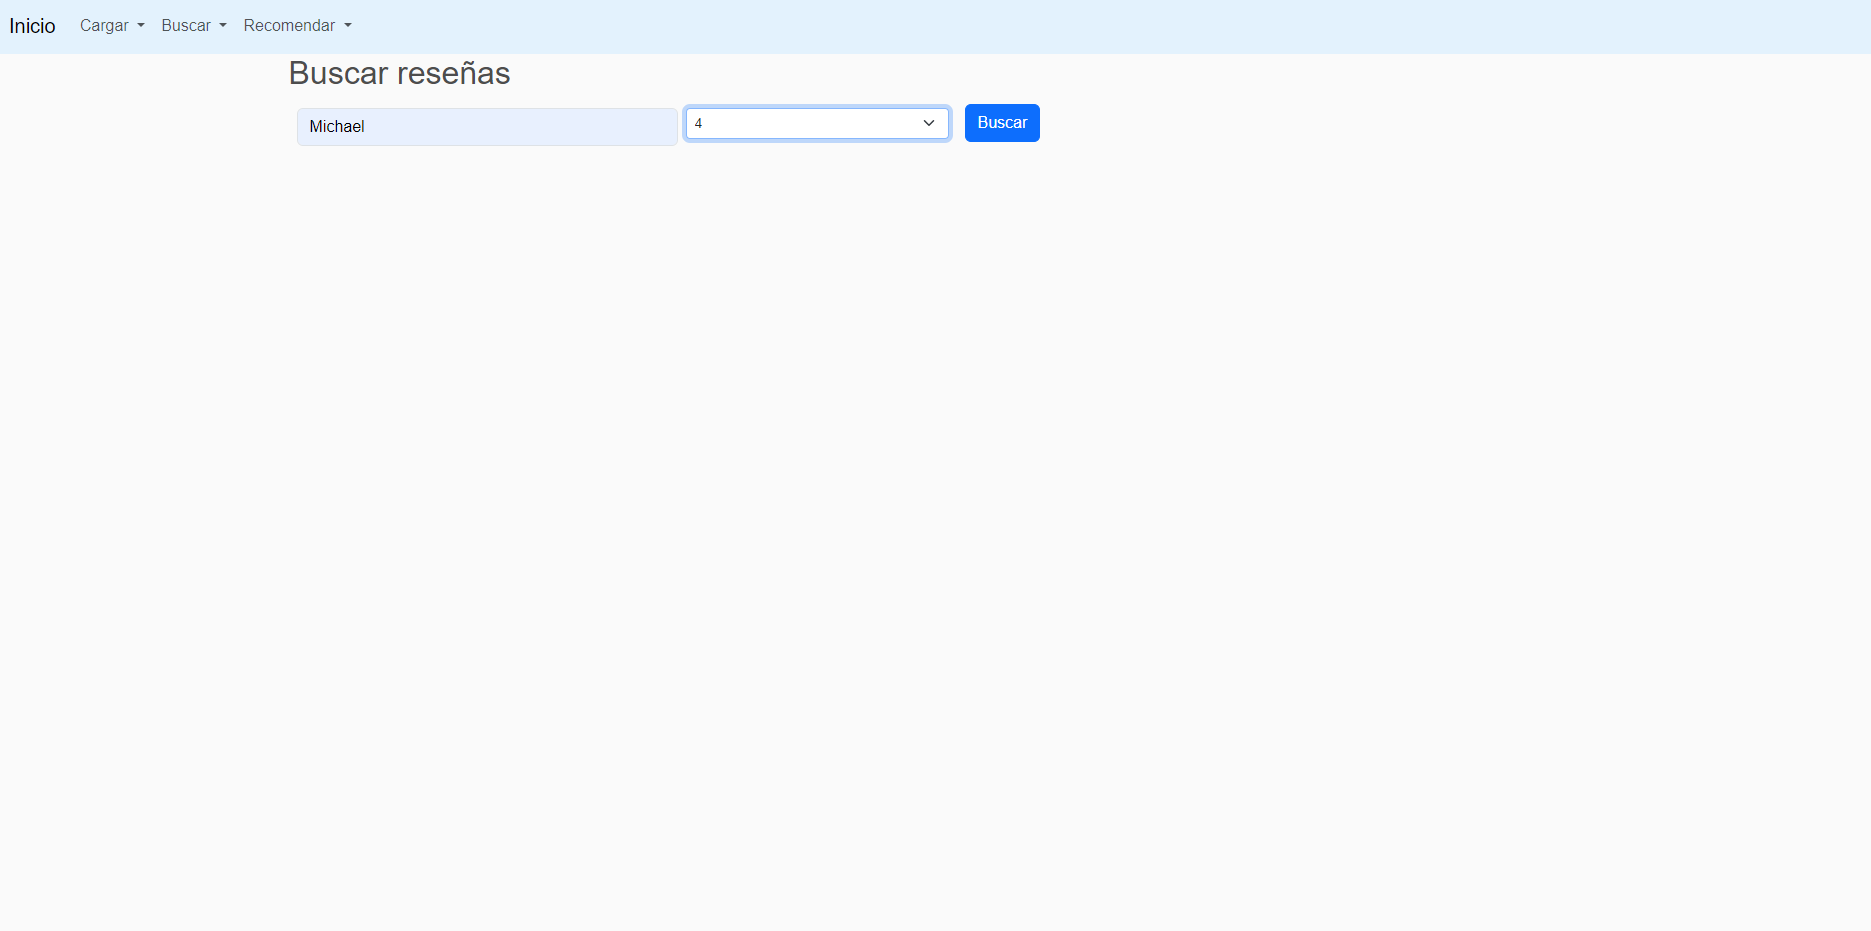
BUSCAR RESEÑAS POR USUARIO

Slide 17
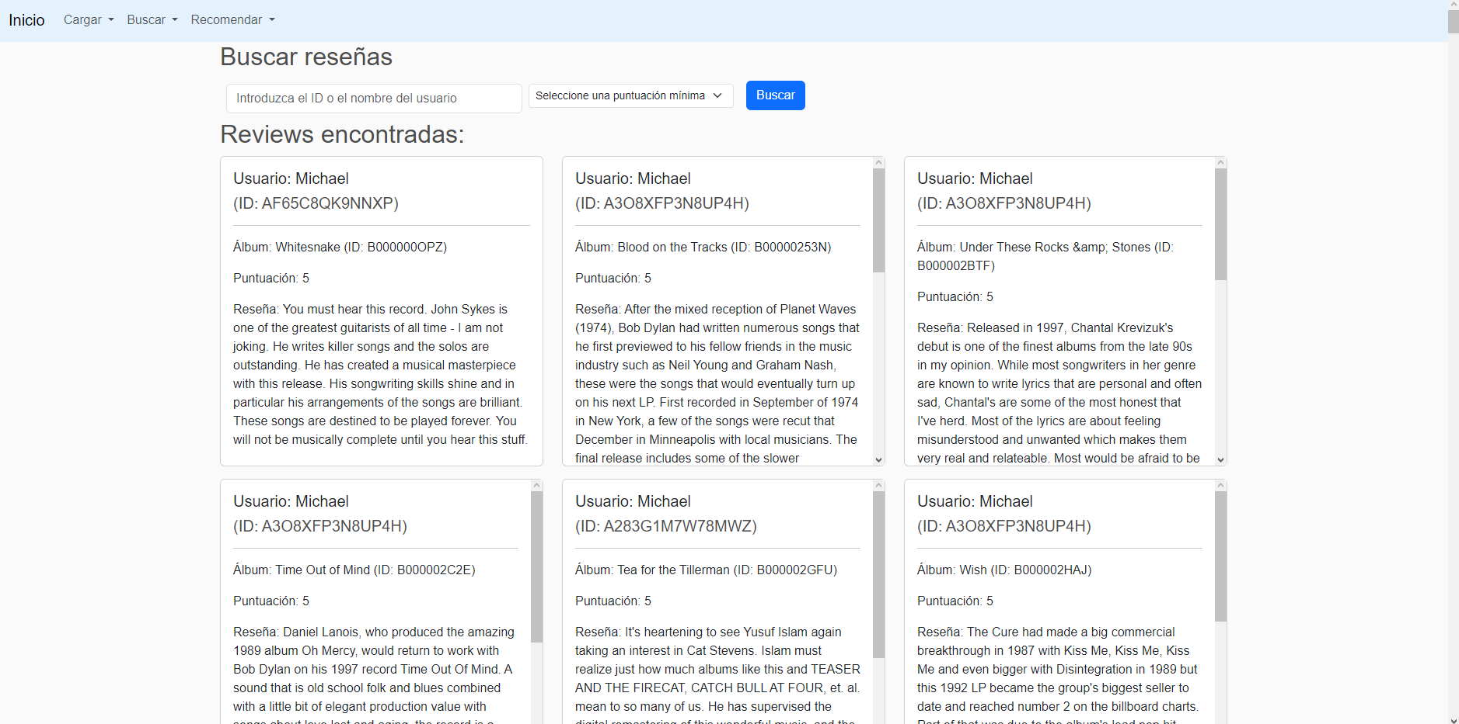
BUSCAR RESEÑAS POR USUARIO

Slide 18
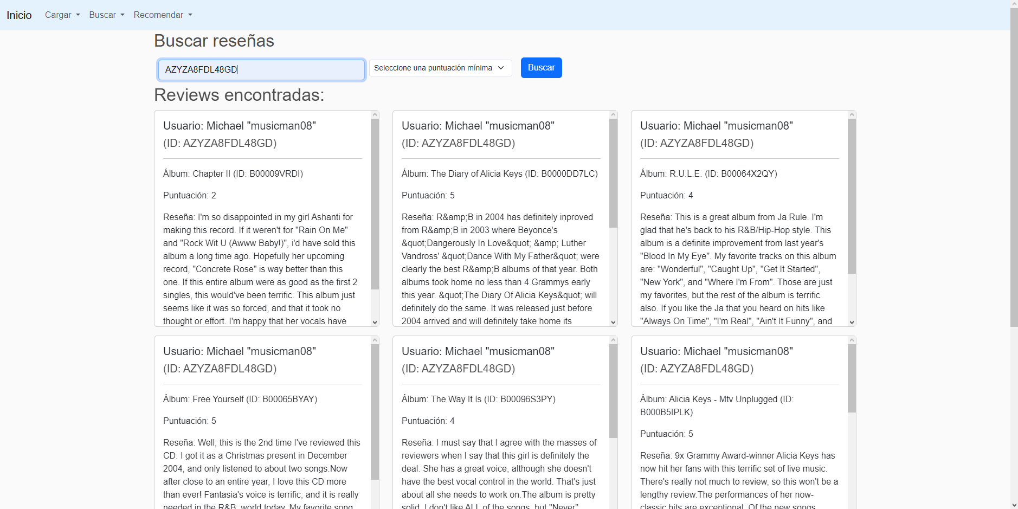
BUSCAR RESEÑAS POR USUARIO

Slide 19
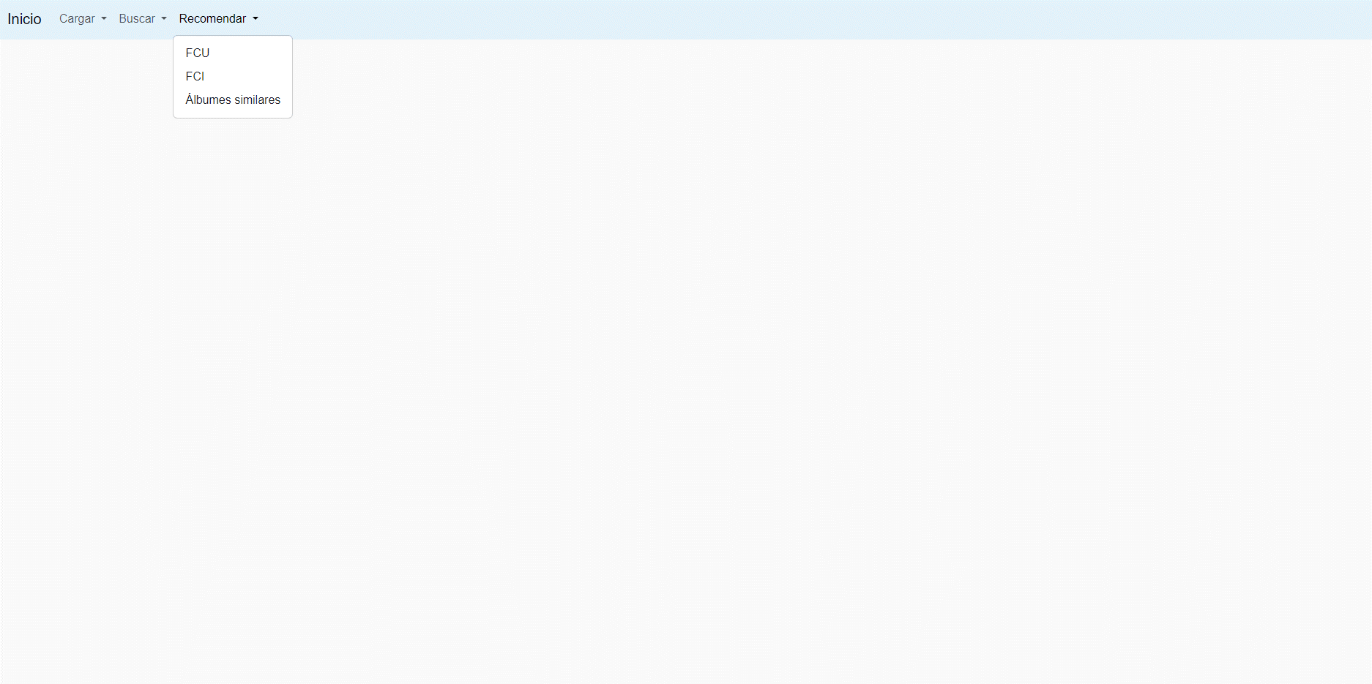
RECOMENDAR

Slide 20
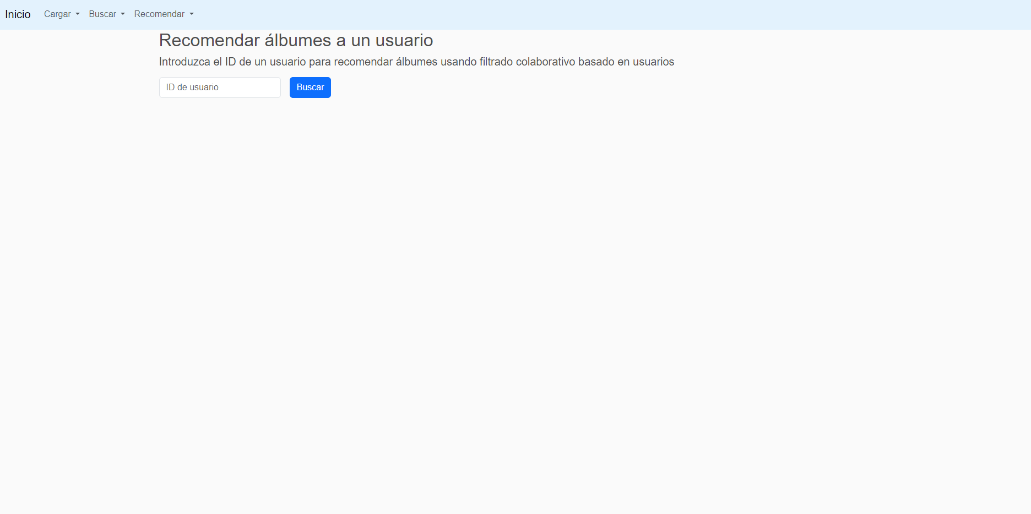
RECOMENDAR ÁLBUMS (FCU)

Slide 21
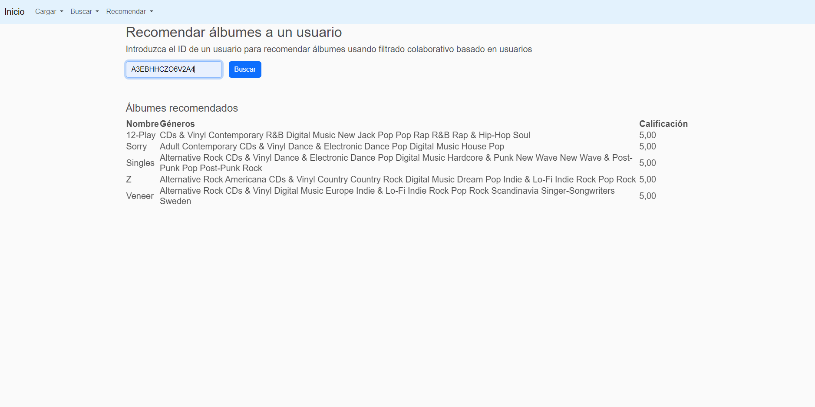
RECOMENDAR ÁLBUMS (FCU)

Slide 22

RECOMENDAR ÁLBUMS (FCI)

Slide 23
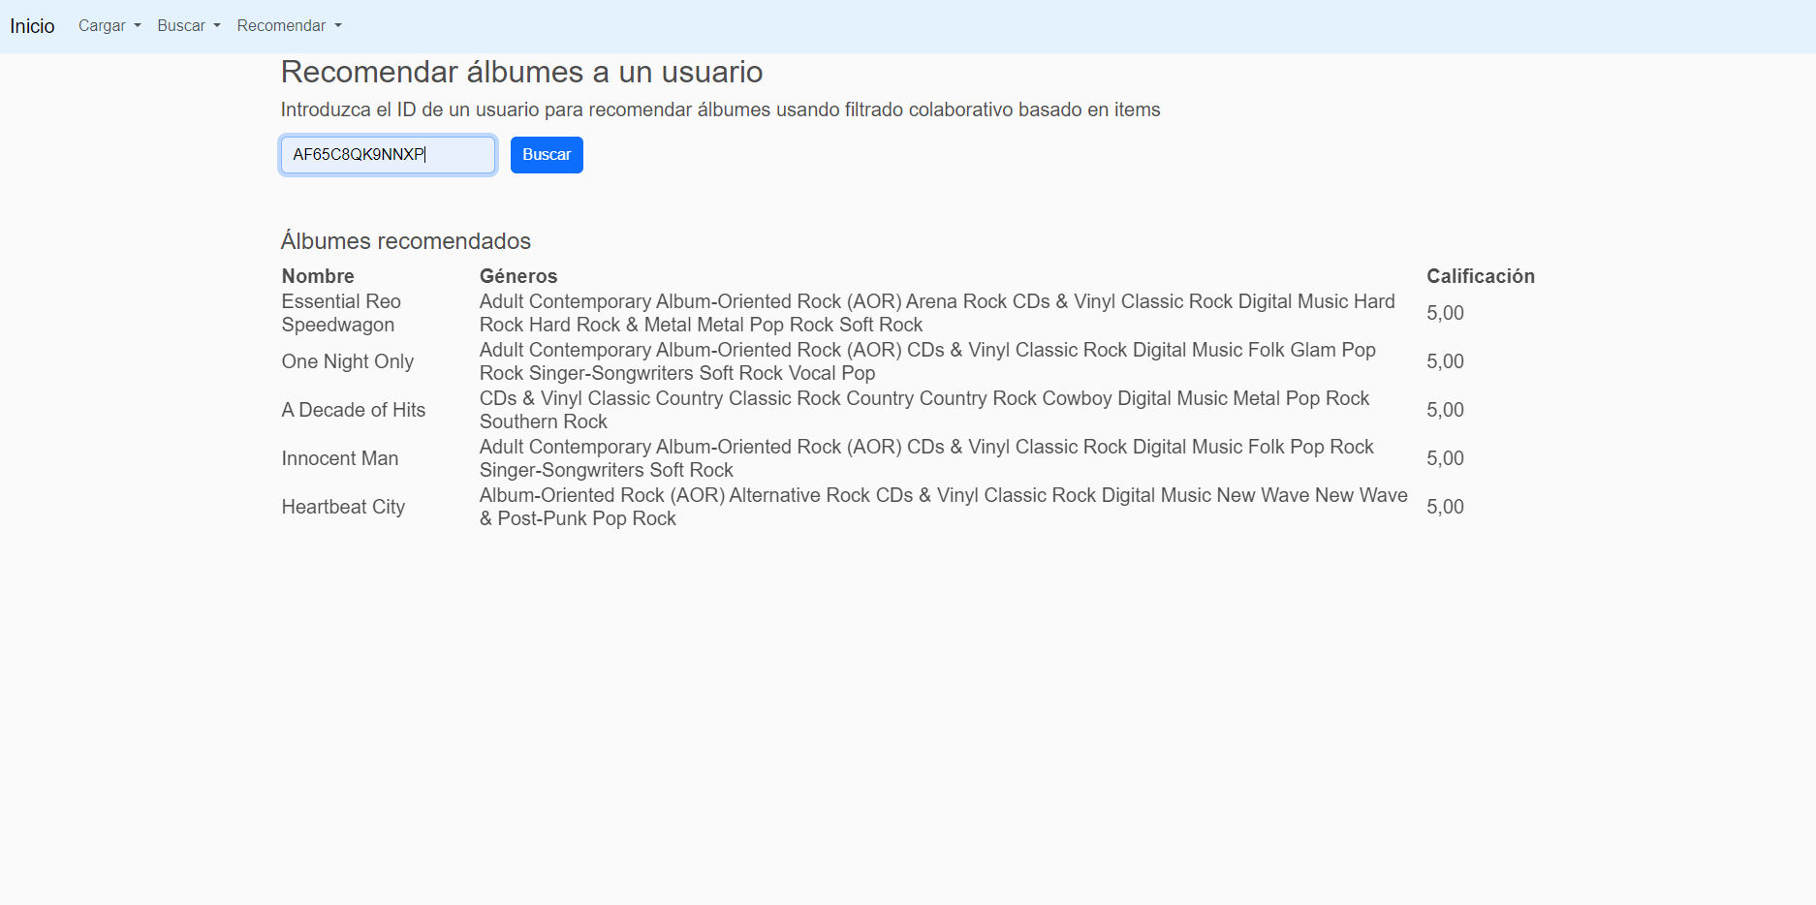
RECOMENDAR ÁLBUMS (FCI)

Slide 24
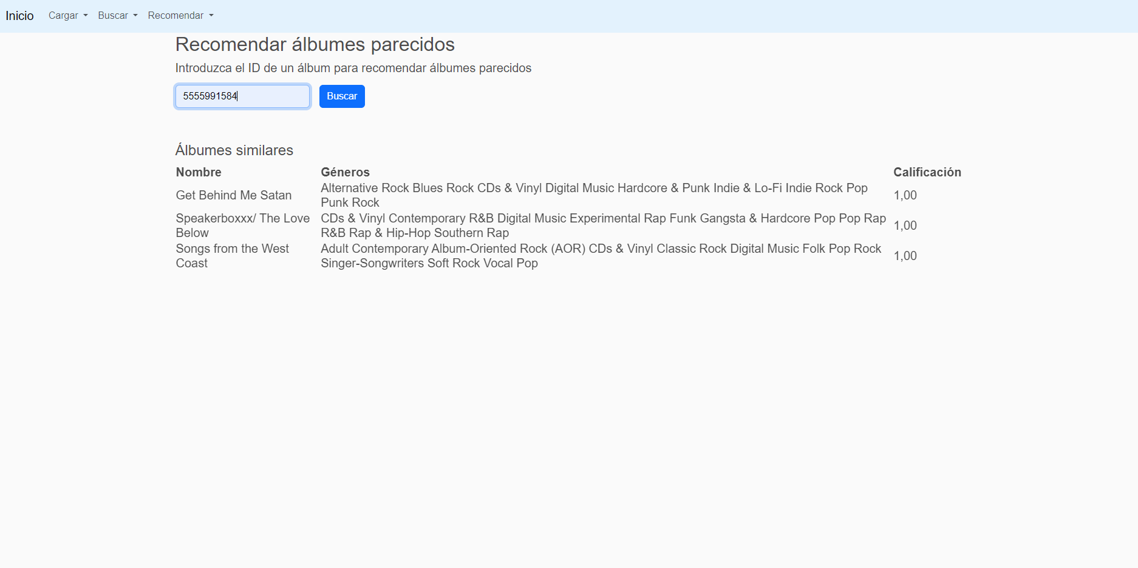
RECOMENDAR ÁLBUMES SIMILARES

